Slide 1

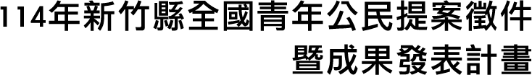

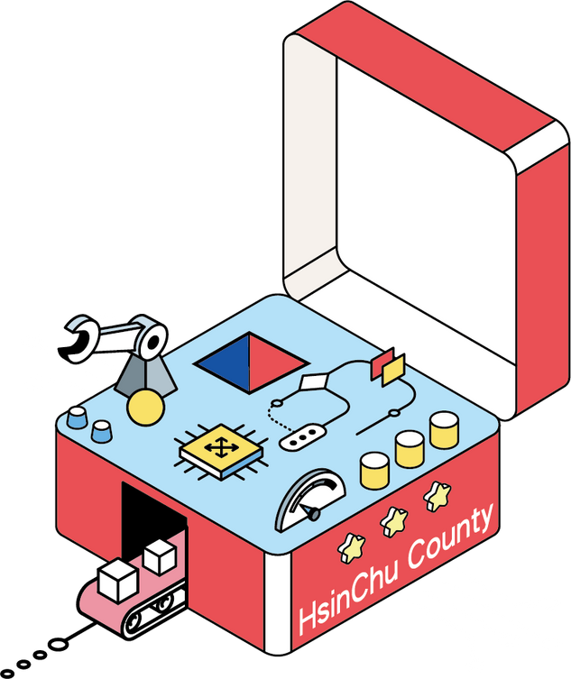

團隊名稱
可以放一句標語

Slide 2






注意
事項
下載此份參考模板，填寫後，上傳PDF檔至提案報名表單
簡報含封面及須知等，至多填寫20頁
內容不一定要多，把想做的事說完即可！
將檔案命名為「114年新竹縣全國青年公民提案徵件＿團隊名稱.pdf」，上傳格式請選PDF

Slide 3


大綱總覽
團隊介紹
創新規劃
計畫期程
團隊成員
主題內容及說明
執行預算規劃
執行內容
預期成果

Slide 4
團隊介紹
我們的故事
我們是一群對於環境永續相當支持的夥伴…
我們的方向
讓更多人看見永續的重要性，一起維護這片土地。

Slide 5
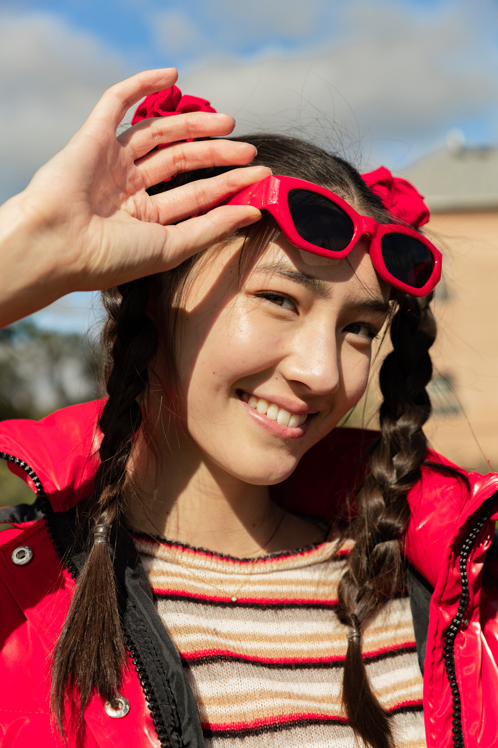

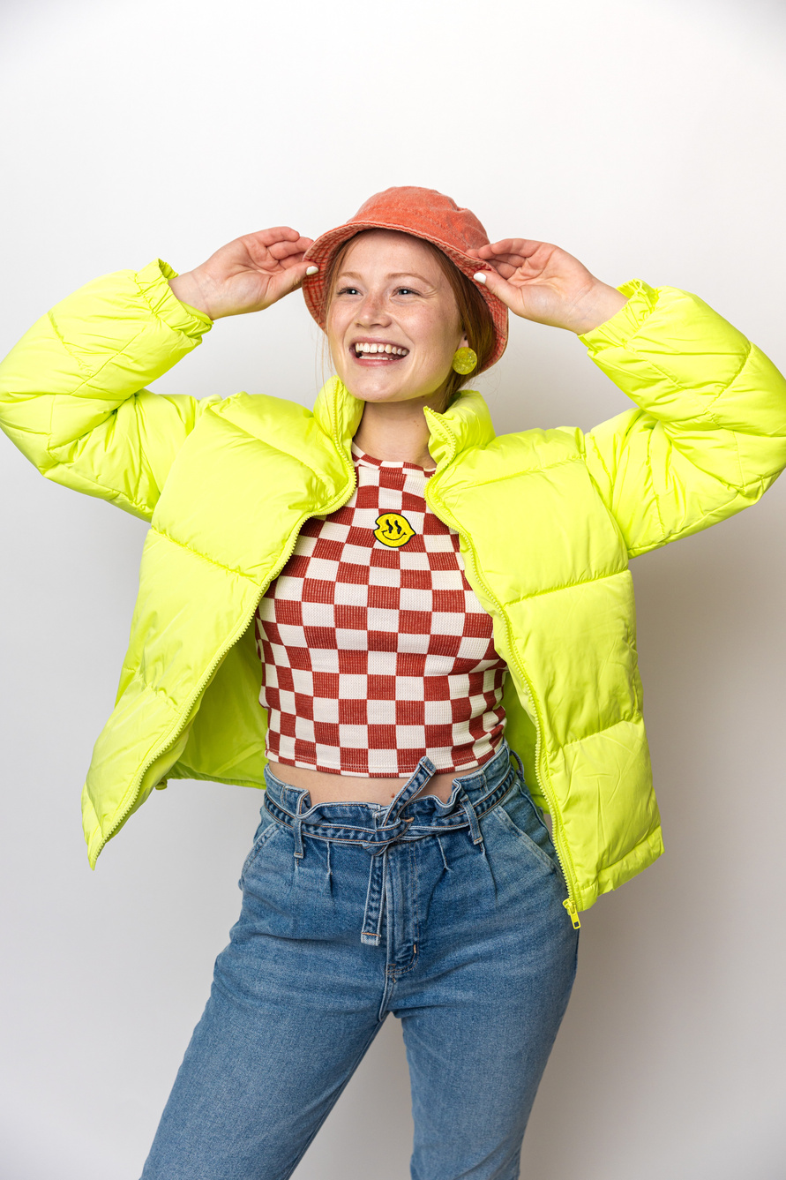
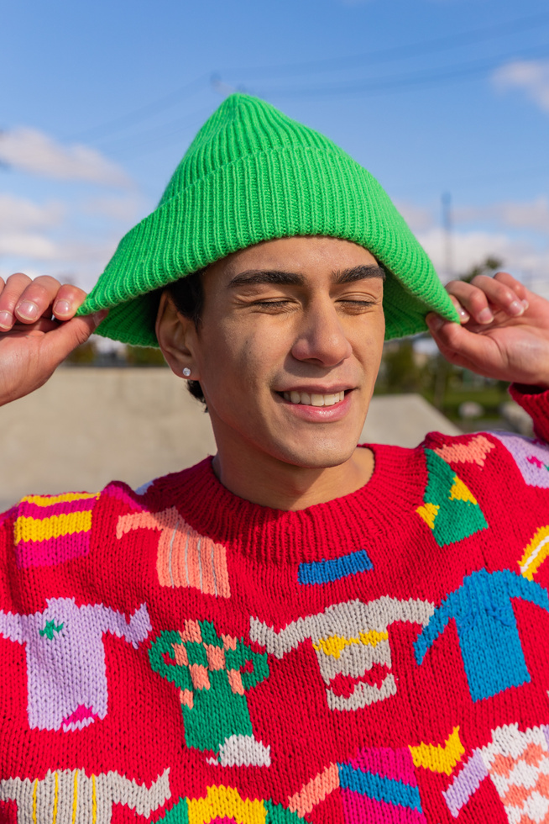
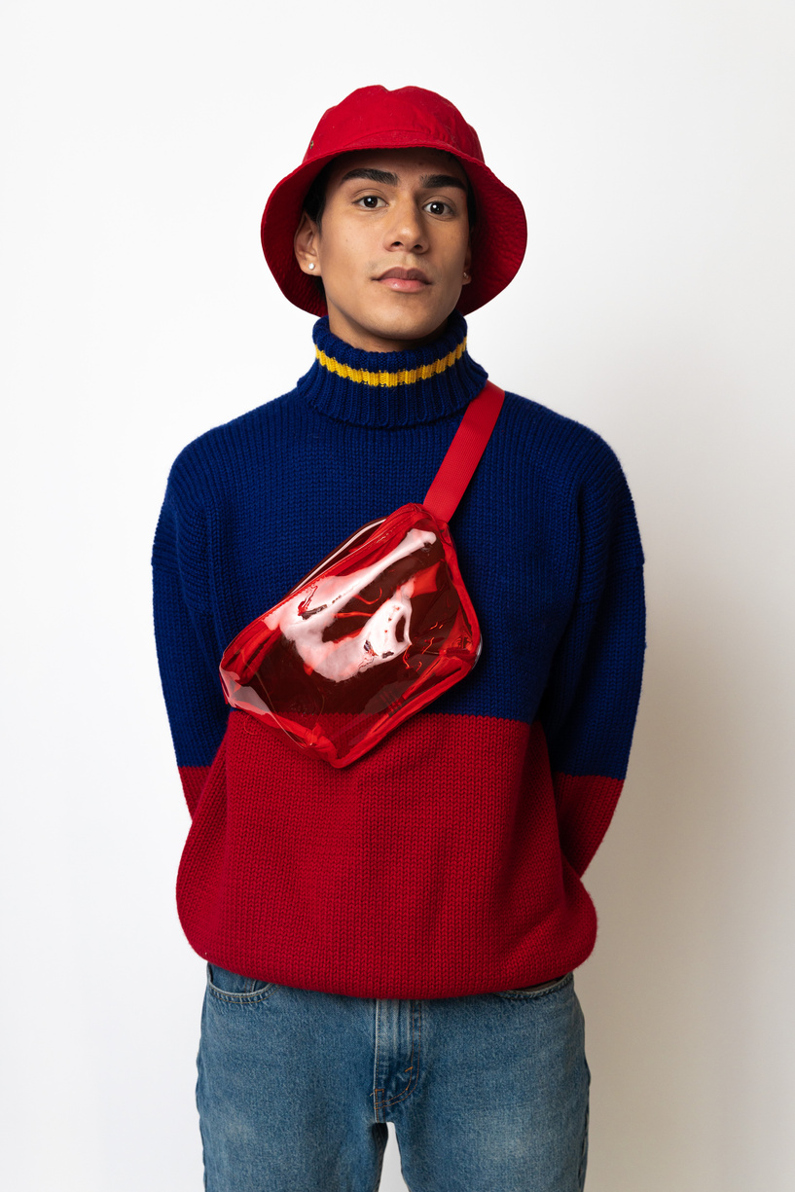
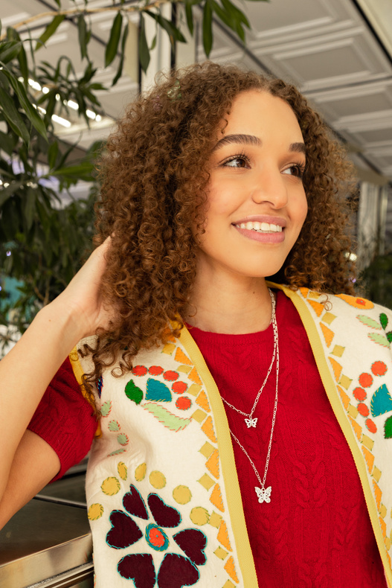
我們的團隊成員
鄧紫棋
自行編輯
田馥甄
周杰倫
自行編輯
自行編輯
林俊傑
郭靜
自行編輯
自行編輯

Slide 6


我們團隊的角色
 | 角色 | 責任
鄧紫棋 | 隊長 | 協調團隊
田馥甄 | 企劃編輯 | 企劃美編
林俊傑 | 資料收集 | 田野調查
周杰倫 | 文案編輯 | 為素材內容提供方向和建議
郭靜 | 影像拍攝紀錄 | 活動紀錄拍攝

Slide 7
徵件主題(擇一)：
1.環境永續/自然生態
2.社會公益/社福文教
3.都市發展/就業經濟
主題內容及說明
面對氣候變遷與極端天氣日益頻繁，台灣社會對於淨零排放、環境永續及循環經濟的重視程度與日俱增。校園身為教育與生活的重心場域，亦應成為實踐永續理念的起點。新竹縣內多所中小學校園綠意盎然，然而校樹修枝作業往往僅止於安全維護，未有效結合教育意義與資源再利用策略，將「優化縣內中小學校樹木修枝」，有效達到校園即綠色教育的影響力，並符合廢材資源循環再利用之目標，形成具地方特色的永續發展模式。

Slide 8
執行內容
改善環境，永續城鄉
1.全面盤點合作對象
調查縣內具校園修樹及廢材處理能力的單位，優先選擇支持低碳與循環再利用理念的廠商或社會企業合作。
2.跨部門協調與制度建立
召開相關單位會議，檢討現行流程並建構完善制度，由公部門統籌修剪作業，安排合格業者處理並回收廢材。廢材可製成木炭、生物炭、木酢液，用於除濕、清潔或教學，實踐循環利用。
3.示範推動與教育結合
選定學校作為示範據點，辦理工作坊與修樹觀摩，結合環境永續課程，落實綠色校園理念，深化學生環保意識。
4. 建立成效追蹤與回饋機制
設計追蹤系統，定期檢視修剪及資源再利用成效，並透過問卷、訪查與回饋會議持續優化推動內容。
5. 規劃擴大推廣與永續合作平台
依據示範成果擬定全面推動計畫，串聯更多學校、社區與企業，逐步擴大綠色教育與資源再利用網絡，建立具地方特色的永續發展模式。

Slide 9


創新規劃
一、智慧化校樹管理平台
導入物聯網（IoT）技術，建置「校樹管理數位平台」，結合 QR Code 樹木標籤，記錄各校樹木品種、健康狀況、修剪紀錄及資源流向。讓學校、公部門及合作廠商可即時掌握校樹維護及廢材再利用進度，提升管理效率，達到數位永續管理。
二、修枝廢材再生文創商品
與在地設計師、工藝社區合作，將修枝廢材開發為文創商品（如：木質文具、環保小家具、校園紀念品等），透過校園市集、社區展售或公益平台販售，增加學生參與感與廢材價值，創造環境教育與地方產業雙贏。
三、學生循環經濟創客計畫
結合學校社團、課程或創客教育，設計修枝廢材再利用學生專題競賽，鼓勵學生動手設計廢材產品，從製作到行銷皆由學生參與，並可進一步推動縣級競賽或成果展，培養學生循環經濟與環境設計思維。
四、跨校區修枝物流共享模式
建立「修枝物流共享機制」，由鄰近學校或社區共用修枝與廢材運送資源，降低單一校區處理成本，提升物流效率，也可設立區域型「木材共儲站」，集中儲放後統一配送或處理，打造節能減碳的交通模式。
檢視提案的新穎程度和創意性，是否展現有創新的形式、活動設計、合作方式等，都可以特別提出來唷!

Slide 10
計畫期程
三年計畫
初期
全面盤點合作對象
第一年
跨部門協調與制度建立
第二年
示範推動與教育結合、建立成效追蹤與回饋機制
第三年
規劃擴大推廣與永續合作平台
永續城鄉不停歇！

Slide 11
執行預算規劃
時間 | 主要目標及工作内容 | 編列說明(如:經費項目) | 金額
初期 | 全面盤點合作對象 | 人事費用、會議相關費用、資料彙整等.. | OO萬元
第一年 | 跨部門協調與制度建立 | 會議相關費用、委託業者執行 費用、回收費用、再利用技術費用等… | OO萬元
第二年 | 示範推動與教育結合、建立成效追蹤與回饋機制
第三年 | 規劃擴大推廣與永續合作平台
 |  | 總計 | 00萬元
請依據規畫期程內各項經費編列總預算

Slide 12
預期成果
徵件主題：環境永續/自然生態
一、制度建置與流程優化
建立縣內校園樹木修枝與資源再利用的標準作業流程，包含修枝指引、廢材分類與回收運送SOP，提升行政效率與專業性。
二、資源再利用推廣
修枝廢材再利用率達80%以上，製作超過100件木炭、木酢液等產品並應用於校園與社區。與至少5家環保理念單位建立合作關係。
三、教育推廣與實作學習
辦理6場以上環境教育課程與工作坊，涵蓋國小至國中，累積超過300名學生參與，並發行成果教材作為未來教學資源。
四、示範效益與擴大推動
建立2–3所示範學校，完成完整修枝與教學流程，彙整成果手冊與影音紀錄，作為全縣推動模式與跨局處合作參考依據。

Slide 13

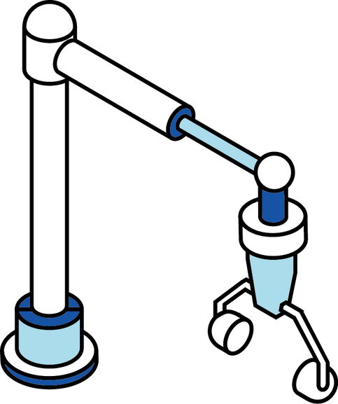
來一個創意口號吧
本簡報範本為參考用，可自行調整，祝團隊提案順利！
針對徵件內容如有任何疑問，
歡迎聯繫執行單位：魔力創意行銷 徐先生 haomagic@mpcm.com.tw
團隊電子郵件
hello@gmail.com.tw

